Slide 1
Hướng dẫn nhập RAS nonAir

Slide 2
Background
Chức năng này đc viết dựa trên y/c có 2 cách chào cho khách
Bundle/package: chào tổng tiền bao gồm giá vốn, MU, SF,…list dịch vụ chỉ để biết dịch vụ sẽ sử dụng, ko có item price đi kèm
Chào chi tiết từng dịch vụ. Giá vốn từng dịch vụ là Net và transparent. TV charge SF cho từng dịch vụ hoặc cho cả deal

Slide 3
Khái niệm
Bundle: là chào kiểu cả gói, ko list chi tiết item price
ItemCurrency: là nguyên tệ giá vốn mình sẽ phải trả nhà cung ứng
CostCurrency: trong trường hợp chào bundle. Cần biết tổng giá vốn bao nhiêu trước khi add MU/SF ➔nếu các item có currency khác nhau, Cần qui về 1 đồng tiền

Slide 4
Khái niệm
PricingCurrency: đồng tiền chào cho khách.
Payment currency, khách thực trả
Ví dụ: HTL EUR100 + xe VND1tr =giá vốn USD200, chào khách VND4.5 tr, khách thanh toán AUD250
Lưu ý: đây là trường hợp tổng quát, chủ yếu để minh họa khái niệm, thực tế có thể 4 đồng tiền đều cùng 1 loại

Slide 5
Khái niệm
Có thể có 3 loại SF
TransViet thu, trên từng item
TransVIet thu, trên 1 deal
Supplier thu
Quyết toán và báo cáo. Mặc dù nhập vào RAS, tuy nhiên do bản chất là quyết toán, đòi khách theo deal nên nó ko vào báo cáo ngày vốn là theo ngay

Slide 6
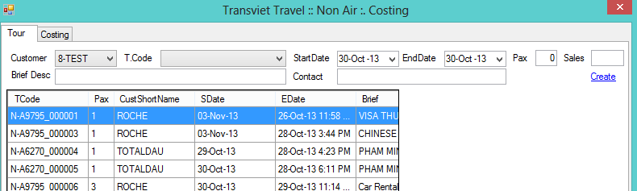
Tạo TourCode
Menu Mice\Costing and Quotation

Slide 7
Tạo TourCode
Chọn khách hàng, nhập ngày bắt đầu/kết thúc dịch vụ, số pax, sales incharge (ko quan trọng)
Brief chính là EventName, là cái sẽ show lên quotation cho khách hàng, nó như Subj. dùng để refer khi trao đổi với khách
Contact, trong trường hợp khách hàng có nhiều nv book các event khác nhau, để tiện liên hệ

Slide 8
Tạo TourCode
Lưu ý:
ngày bắt đầu dịch vụ phải > today
ngày kết thúc phải > ngày bắt đầu
Brief không được trống
Click Create, TourCode được tạo và hiện ở danh sách ngay phía dưới

Slide 9
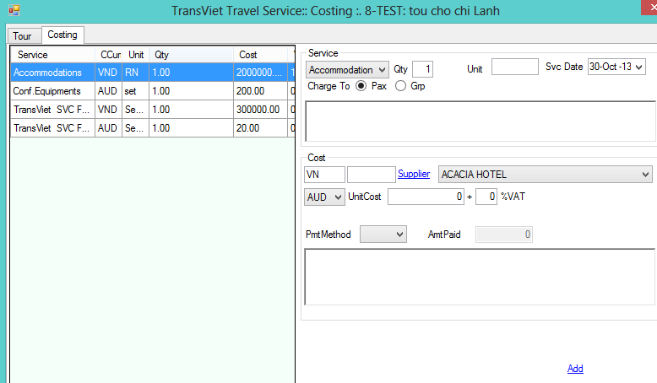
Add Service
Double click vào TourCode muốn add service, sẽ nhảy sang tab Costing

Slide 10
Add Service
Danh sách bên trái là list các dịch vụ của TourCode/Event đó
Nhập loại dịch vụ, số lượng, đơn vị tính, ngày sử dụng dịch vụ
Nhập dịch vụ đó tính theo khách hay theo Group/Tour

Slide 11
Add Service
Nhập thông tin chi tiết về dịch vụ
do đây là version quá độ do vậy phần này là text, ví dụ nhập: 2 DBL Delux Room for 3 nights
Lưu ý, thông tin này sẽ đc display lên quotation cho khách

Slide 12
Add Service
Nhập giá vốn
chọn currency và đơn giá theo đúng amount mình sẽ phải trả nhà cung ứng
Nếu giá chưa bao gồm VAT thì nhập số % VAT
Chọn Payment Method phục vụ reminder sau này
PSP. sẽ trả sau theo công nợ
COD. sẽ trả trực tiếp khi dùng dịch vụ
PPD. trả trước khi sử dụng dịch vụ
DEP. phải đặt cọc trước

Slide 13
Add Service
Nhập giá vốn
Amount paid.. nếu trả trước PPD hay đặt cọc DEP, sau này khi có phần "điều hành" KT sẽ tiến hành trả và quầy NonAir sẽ nhìn thấy
Chọn nhà cung ứng. Danh sách nhà cung ứng tương ứng với loại dịch vụ sẽ hiện ra
để filter, có thể nhập code nước vào ô trống đầu tiên rồi click Supplier, và/hoặc nhập 1 phần của tên nhà cung ứng vào ô tiếp theo rồi Supplier

Slide 14
Add Service
Click Add, dịch vụ sẽ được update và hiện ra trong danh sách bên trái

Slide 15
Edit Service
Chọn dòng service cần edit, nhập các giá trị vào như khi add mới rồi click SaveChange

Slide 16
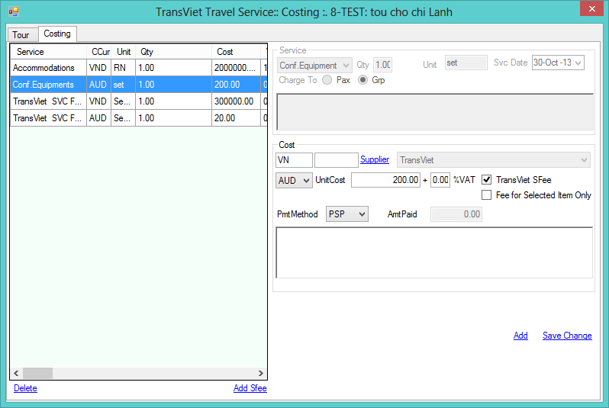
Add ServiceFee
Click vào 1 service cụ thề, sau đó click addSF

Slide 17
Add Service Fee
Nhập currency amount
Chỉ ra Sfee này là TV thu hay supplier? Default là TransViet thu
Chỉ ra Sfee này là cho cả deal hay selected item (cho 1 dòng service cụ thể)
Nếu là cho 1 dịch vụ cụ thể, sẽ hiện ô % để tiện nhập liệu còn giá trị ghi vào dữ liệu là ô Amount
Sau đó click add. Sau khi add, về bản chất nó như 1 dòng dịch vụ và sửa như bình thường

Slide 18

Tính giá
Quay lại tab Tour. Click vào ItemPricing hoặc BundlePricing như đã nói ở phần khái niệm

Slide 19
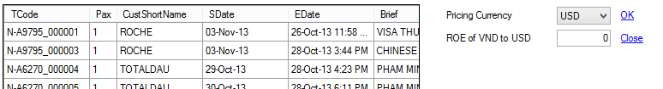
Tính giá
Nếu ItemPricing, chọn PriceCurrency. Chương trình sẽ tự tìm từng dòng service Item nếu có currency khác priceCurrency, lần lượt y/c nhập tỉ giá
Nhập tỉ giá và click OK. Lần lượt cho tới hết

Slide 20
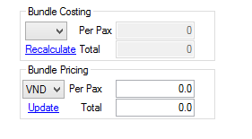
Tính giá
Nếu BundlePricing, phải chỉ ra CostingCurrency. Và click Recalculate. Chương trình sẽ hỏi tỉ giá của các item có ItemCurrency khác Costing Currency.
Kết quả sẽ show ở 2 ô perPax/Total để tham khảo

Slide 21
Tính giá
Chọn PricingCurrency, nhập mức giá chào khách, perPax hoặc Total sau đó click Update

Slide 22
Document Print Out
Click Quotation để view. Lưu ý là format này theo y/c của NMD và có thể chưa fix
Cần bổ sung template để quyết toán nội bộ
???

